Slide 1
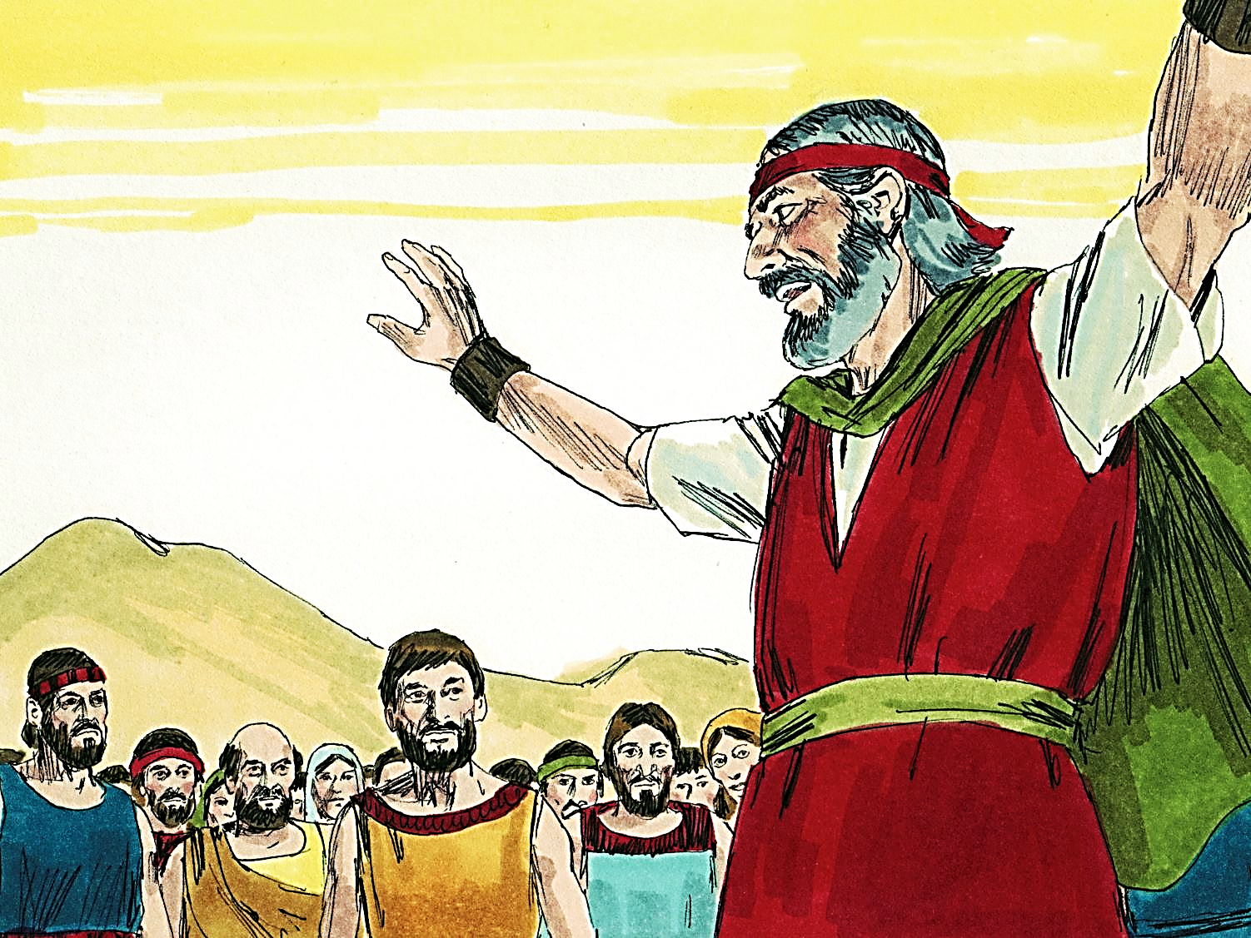


Primavera de 2014/Tema 1: Dios santo, pueblo santo
“Llamados a la santidad”
2 de marzo de 2014
(Éxodo 19:1-6, 10-14, 16-19)
Iglesia Bíblica Bautista de Aguadilla
Estudios Bíblicos Lifeway ®

Slide 2
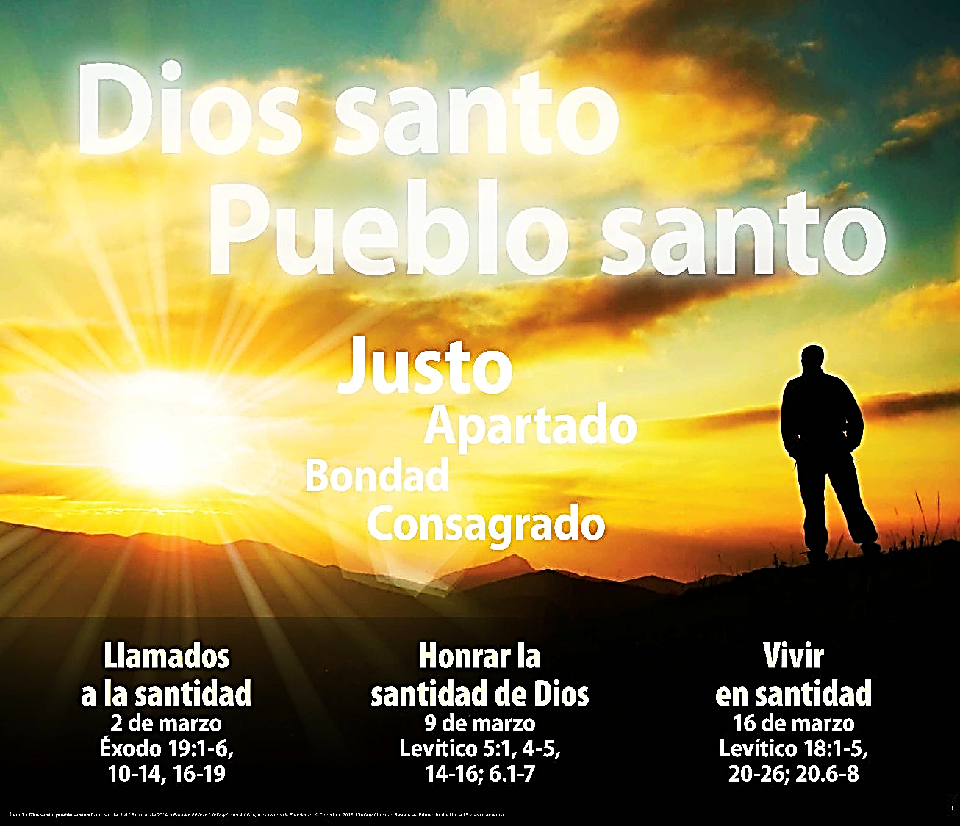

Slide 3

Tema General
Esta lección contempla nuestra responsabilidad de ser santos como pueblo del pacto de Dios.

Slide 4
Bosquejo de Estudio
Los hijos de Dios deben obedecerle (Éxodo 19.1-6)
Los hijos de Dios deben prepararse para encontrarse con Él
(Éxodo 19.10-14)
Los hijos de Dios experimentan Su presencia (Éxodo 19.16-19)

Slide 5

Texto Clave
“Ahora, pues, si diereis oído a mi voz, y guardareis mi pacto, vosotros seréis mi especial tesoro sobre todos los pueblos; porque mía es toda la tierra.” (Éxodo 19.5, RVR60)

Slide 6
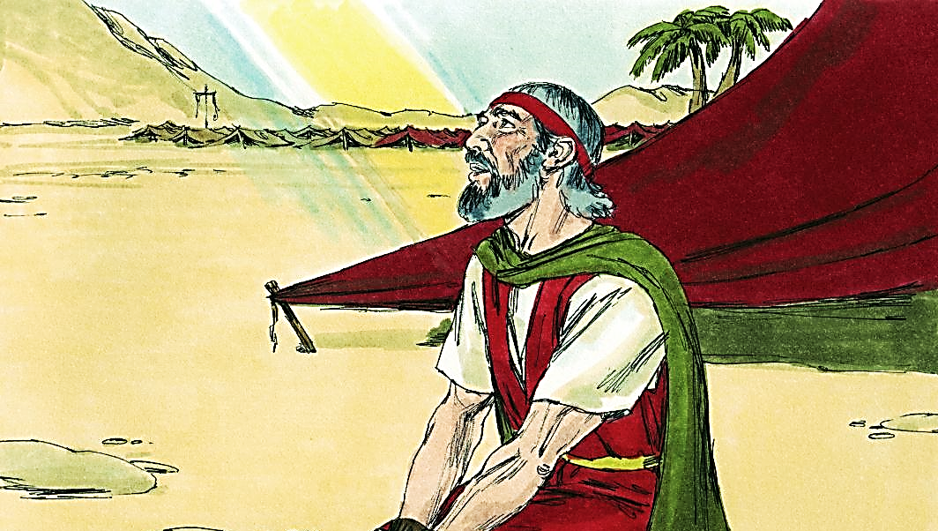
Los hijos de Dios deben obedecerle (Éxodo 19.1-6)

Slide 7
Los hijos de Dios deben obedecerle (Éxodo 19.1-6)
“En el mes tercero de la salida de los hijos de Israel de la tierra de Egipto, en el mismo día llegaron al desierto de Sinaí. Habían salido de Refidim, y llegaron al desierto de Sinaí, y acamparon en el desierto; y acampó allí Israel delante del monte. Y Moisés subió a Dios; y Jehová lo llamó desde el monte, diciendo: Así dirás a la casa de Jacob, y anunciarás a los hijos de Israel...”

Slide 8
Los hijos de Dios deben obedecerle (Éxodo 19.1-6)
“...Vosotros visteis lo que hice a los egipcios, y cómo os tomé sobre alas de águilas, y os he traído a mí. Ahora, pues, si diereis oído a mi voz, y guardareis mi pacto, vosotros seréis mi especial tesoro sobre todos los pueblos; porque mía es toda la tierra. Y vosotros me seréis un reino de sacerdotes, y gente santa. Estas son las palabras que dirás a los hijos de Israel.”

Slide 9
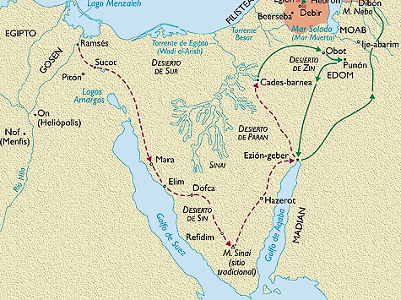

Slide 10
Los hijos de Dios deben obedecerle (Éxodo 19.1-6)
Des-pués de viajar por casi tres meses, el pueblo llegó al desierto de Sinaí (v. 1).
  La palabra “desierto” se refiere generalmente a un lugar sin habitación, y aunque era un lugar inhóspito no carecía de toda vida vegetal.
El momento era dramático.
  Moisés, de regreso de Egipto, había traído al pueblo consigo para acampar en el desierto frente al monte [Horeb] (v. 2).
10

Slide 11
Los hijos de Dios deben obedecerle (Éxodo 19.1-6)
La misión estaba cumplida (ver 3:10–12) por lo que subió el monte, al lugar donde todo comenzó, para encontrarse una vez más con Dios (v. 3).
  Sin duda pensaba que su tarea había terminado y que podía dejar al pueblo en manos de Jehovah. Era hombre mayor y recientemente se había reunido con su esposa e hijos.
11

Slide 12
Los hijos de Dios deben obedecerle (Éxodo 19.1-6)
[Moisés] soñaba en días tranquilos cuando pudiera relajarse y gozar de un trabajo felizmente terminado.
  No se daba cuenta de los largos años que todavía le esperaban tratando de dirigir a una gente indisciplinada a constituirse en una comunidad de fe ligada a su Redentor.
  Una vez más Dios le habló, dándole un mensaje para los hijos de Israel.
12

Slide 13
Los hijos de Dios deben obedecerle (Éxodo 19.1-6)
Dos partes del mensaje:
  En primer término, […], les recordaba sus grandes hazañas hechas a favor del pueblo y el cuidado que les había dado en el desierto, cómo os he levantado a vosotros sobre alas de águilas y os he traído a mí (v. 4).
  La meta de la liberación no era una montaña distante y misteriosa, sino que era traer al pueblo a Dios mismo para que tuviera una relación personal con él.
13

Slide 14
Los hijos de Dios deben obedecerle (Éxodo 19.1-6)
Dos partes del mensaje:
  Después le dio la parte principal del mensaje:
  Dios les ofrecía la oportunidad de entrar en pacto con él. La oferta se introdujo con palabras, Ahora pues, si... (v. 5).
  La entrada de Israel en el pacto sería el resultado de su propia y libre elección. Para poder elegir, era necesario escuchar la voz de Dios (v. 5: ver Rom. 10:13–15).
14

Slide 15
Los hijos de Dios deben obedecerle (Éxodo 19.1-6)
Dos partes del mensaje:
  Nótese que en el hebreo el verbo “escuchar” [lit. oír] significa también “obedecer”. El oír verdaderamente a Dios significaba obedecerle.).
  Una vez elegido, el pacto tenía que ser observado según las condiciones establecidas por Dios. La liberación de Israel no era el resultado de su obediencia, sino que su obediencia era el resultado de la liberación.
15

Slide 16
Los hijos de Dios deben obedecerle (Éxodo 19.1-6)
Por medio de aceptar y guardar el pacto, Israel tendría una relación única con Dios.
  “Guardar” significa cuidar o estar encargado de algo. Aquí significa cuidar, o guardar el pacto del Señor.
  Esto implica una responsabilidad doble: guardarlo en el sentido individual de obedecer sus enseñanzas en la vida personal, y estar encargado de él para compartirlo con los demás.
16

Slide 17
Los hijos de Dios deben obedecerle (Éxodo 19.1-6)
Tres características relacionadas con el propósito divino de elegir a Israel (vv. 5, 6):
  Debía ser un pueblo especial.
  Debía ser un reino de sacerdotes.
  Debía ser una nación santa.
17

Slide 18
Los hijos de Dios deben obedecerle (Éxodo 19.1-6)
Un pueblo especial – segullah ⁵⁴⁵⁹, (heb., tesoro especial de un rey, o puede referirse simbólicamente a Israel como un tesoro especial).
  El rey era dueño de todo de su país.
  Como a él le daba poco placer poseerlo en una forma abstracta, tenía en su palacio un cuarto llamado segullah⁵⁴⁵⁹, o tesorería, donde guardaba los tesoros más preciosos para él.
18

Slide 19
Los hijos de Dios deben obedecerle (Éxodo 19.1-6)
Un pueblo especial
  Dios dijo que Israel sería para él un pueblo especial entre todos los pueblos. Porque mía es toda la tierra (v. 5).
  El Señor no renunciaba su derecho sobre las otras naciones.
  Dios tenía un propósito universal en elegir a un pueblo para ser su tesoro especial.
19

Slide 20
Los hijos de Dios deben obedecerle (Éxodo 19.1-6)
Un reino de sacerdotes (v. 6); dos posibles interpretaciones:
  (1) Todos los israelitas iban a ser sacerdotes. Así que todos tendrían derecho al acceso directo a Dios. Con la madurez espiritual, no necesitarían más tener intermediarios para que lograsen comunión con Dios. Después de Martín Lutero, cuando los protestantes ha-blan del “sacerdocio de cada creyente”, se refieren a este principio.
20

Slide 21
Los hijos de Dios deben obedecerle (Éxodo 19.1-6)
Un reino de sacerdotes (v. 6); dos posibles interpretaciones:
  (2) Israel misma iba a ser una nación-sacerdote. No es que Israel iba a ser una nación compuesta totalmente de individuos que eran sacerdotes, sino que la nación colectivamente iba a servir como una nación sacerdotal. Un sacerdote servía como un intermedia.
21

Slide 22
Los hijos de Dios deben obedecerle (Éxodo 19.1-6)
Una nación santa (v. 6).
  La misión de Israel estaba fundada en el carácter moral. Un pueblo especial para Dios y una nación sacerdotal-misionera tendría que reflejar la naturaleza del Rey que representaba. Israel debía ser separada o apartada porque pertenecía a Dios.
  Una persona llega a ser santa cuando se consagra a Dios.
22

Slide 23
Los hijos de Dios deben obedecerle (Éxodo 19.1-6)
Dios no forzó el pacto y la misión sobre Israel. Dijo a Moisés: Estas son las pala-bras que dirás a los hijos de Israel (v. 6b).
  Los ancianos eran libres de aceptarlas o re-chazarlas.
  Con entusiasmo, todo el pueblo respondió a una, y dijo: ¡Haremos todo lo que Jehovah ha dicho! (v. 8; ver 24:3, 7)
  El pacto fue ofrecido libremente y aceptado libremente. (Carro)
23

Slide 24
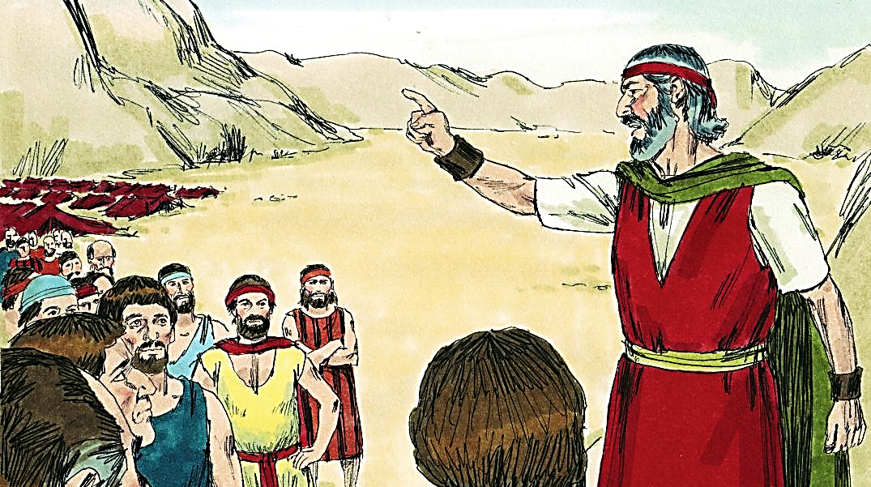
Los hijos de Dios deben prepararse para encontrarse con Él (Éxodo 19.10-14)

Slide 25
Los hijos de Dios deben prepararse para encontrarse con Él (Éxodo 19.10-14)
“Y Jehová dijo a Moisés: Ve al pueblo, y santifícalos hoy y mañana; y laven sus vestidos, y estén preparados para el día tercero, porque al tercer día Jehová descenderá a ojos de todo el pueblo sobre el monte de Sinaí. Y señalarás término al pueblo en derredor, diciendo: Guardaos, no subáis al monte, ni toquéis sus límites; cualquiera que tocare el monte, de seguro morirá...”

Slide 26
Los hijos de Dios deben prepararse para encontrarse con Él (Éxodo 19.10-14)
“...No lo tocará mano, porque será apedreado o asaeteado; sea animal o sea hombre, no vivirá. Cuando suene largamente la bocina, subirán al monte. Y descendió Moisés del monte al pueblo, y santificó al pueblo; y lavaron sus vestidos.”

Slide 27
Los hijos de Dios deben prepararse para encontrarse con Él (Éxodo 19.10-14)
La purificación del pueblo.
  Dios es santo y mandó que el pueblo se santificara y se preparara para el tercer día, cuando él descendería sobre el monte.
  El pueblo debía prepararse espiritual y físicamente para el encuentro; debía prestar atención al corazón y a la apariencia física.
  El Santo de Israel debía recibir el respeto que le correspondía. (Carro)

Slide 28
Los hijos de Dios deben prepararse para encontrarse con Él (Éxodo 19.10-14)
Debía lavar su ropa (v. 10).
  La orden significaba llevar ropas limpias y dignas en el ejercicio de lo sagrado (ver Gén. 35:2; Lev. 11:25, 28, 40).
  En el desierto, con la escasez de agua, no era fácil mantener los vestidos limpios; sin embargo, para presentarse ante el Señor, aun con sacrificio, se debía hacerlo de la mejor manera posible. (Carro)

Slide 29
Los hijos de Dios deben prepararse para encontrarse con Él (Éxodo 19.10-14)
No debía sobrepasar los límites puestos por Dios: no subáis al monte ni toquéis su límite (v. 12).
  El día del encuentro con Dios, el monte Sinaí se convertiría en un recinto santo.
  Dios era santo; no debían ser demasiado familiares con él, tratando de llegar demasiado cerca de su presencia.
  No debían buscar reliquias religiosas del lugar santo. (Carro)

Slide 30
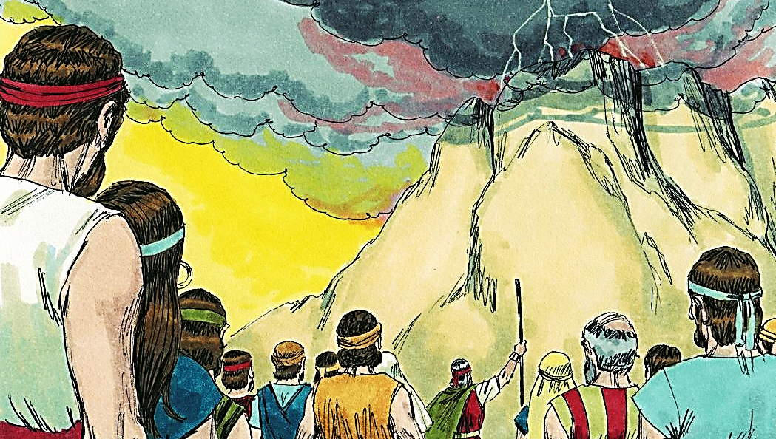
Los hijos de Dios experimentan Su presencia (Éxodo 19.16-19)

Slide 31
Los hijos de Dios experimentan Su presencia (Éxodo 19.16-19)
“Aconteció que al tercer día, cuando vino la mañana, vinieron truenos y relámpagos, y espesa nube sobre el monte, y sonido de bocina muy fuerte; y se estremeció todo el pueblo que estaba en el campamento. Y Moisés sacó del campamento al pueblo para recibir a Dios; y se detuvieron al pie del monte. Todo el monte Sinaí humeaba, porque Jehová había descendido sobre él en fuego...”

Slide 32
Los hijos de Dios experimentan Su presencia (Éxodo 19.16-19)
“...y el humo subía como el humo de un horno, y todo el monte se estremecía en gran manera. El sonido de la bocina iba aumentando en extremo; Moisés hablaba, y Dios le respondía con voz tronante.”

Slide 33
Los hijos de Dios experimentan Su presencia (Éxodo 19.16-19)
El toque de la corneta significaba el llamado al culto, la advertencia de algún peligro, o el arribo o la presencia de la realeza.
  Tal vez el autor quiso incluir los tres.
  El pavor y el terror sobrecogían a la gente en el campamento (v. 16), y Moisés les hizo salir al encuentro de Dios.
  Entonces, se detuvo el pueblo al pie del monte… y todo el monte se estremeció en gran manera (vv. 17, 18). (Carro)

Slide 34
Aplicaciones
Dios declaró que quienes cumplieran fielmente Su pacto serían su especial tesoro, reino de sacerdotes, nación santa.
Recordemos que la gracia de Dios no nos excusa de obedecer con santidad; más bien, prepara el ambiente para que le obedezcamos.
Decídase a aceptar su rol como parte del santo sacerdocio de Dios.
Entienda que siempre debemos acercarnos a Dios según Sus condiciones y no las nuestras.

Slide 35

Recursos
  Carro, Daniel, José Tomás Poe, Rubén O. Zorzoli y Tex. Comentario Bı́blico Mundo Hispano Exodo, 1. ed. El Paso, TX: Editorial Mundo Hispano, 1997.
  Carson, D.A. et al. Nuevo comentario Bı́blico: Siglo veintiuno. electronic ed. Miami: Sociedades Bı́blicas Unidas, 2000.
  Fernández, Óscar J. et al. Eds. Estudios Bíblicos Lifeway para Adultos. Vol. 13, Núm. 3. Nashville, TN: Lifeway Church Resources, 2013. 11-21.
Henry, Matthew, y Francisco Lacueva. Comentario Bı́blico de Matthew Henry. Barcelona: Editorial CLIE, 1999.
Reina Valera Revisada (1960). Miami: Sociedades Bíblicas Unidas, 1998.
http://blog.lifeway.com/eblifewayadultos/
http://www.dsmedia.org/resources/illustrations/sweet-publishing/ (imágenes bíblicas).
http://st-takla.org/Gallery/Bible/Illustrations/Bible-Slides/OT/Jeremiah.html (imágenes bíblicas).

Slide 36
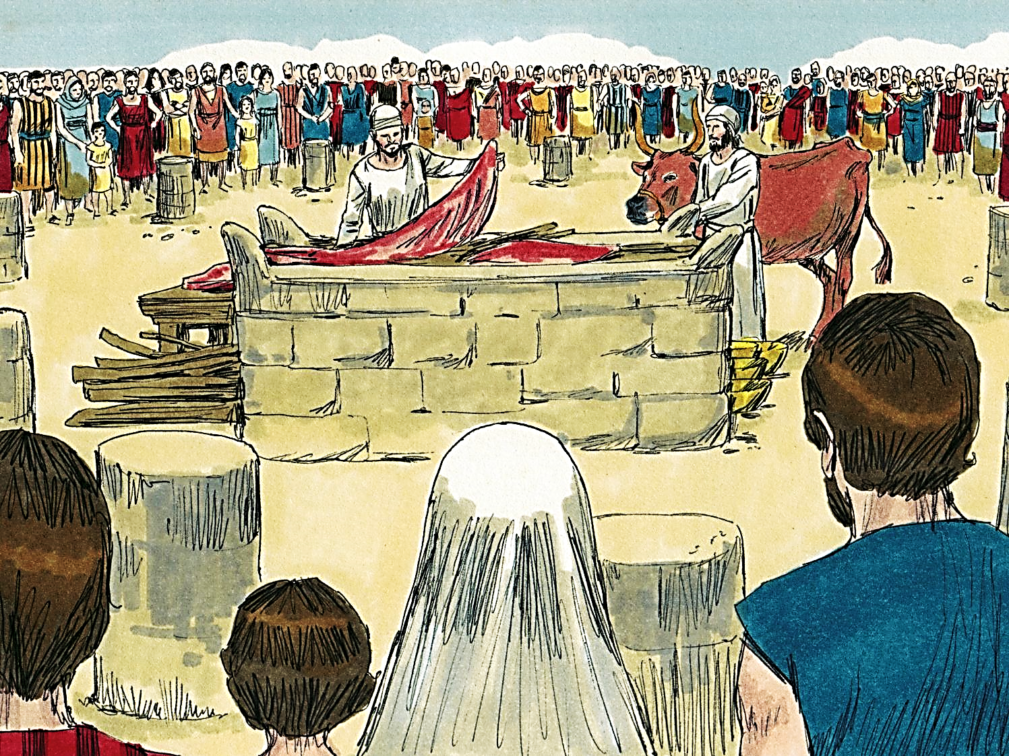
Próximo Estudio Dominical
Primavera de 2014/Tema 1: Dios santo, pueblo santo
“Honrar la santidad de Dios”
9 de marzo de 2014
Leer y meditar en:
(Levítico 5:1, 4-5, 14-16; 6:1-7)

Slide 37


